Slide 1
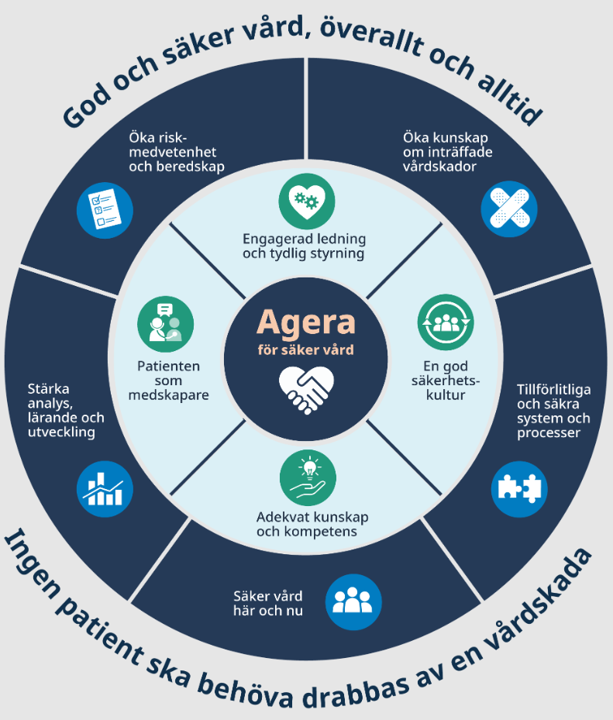
Handlingsplan för ökad patientsäkerhet
2026-2031
Öppna handlingsplanen i Dokumenta
Notes:
Bygger på dokumentet Handlingsplan för ökad patientsäkerhet 2026-2031:
https://ledsys.lio.se/Document/Published/73790

Slide 2
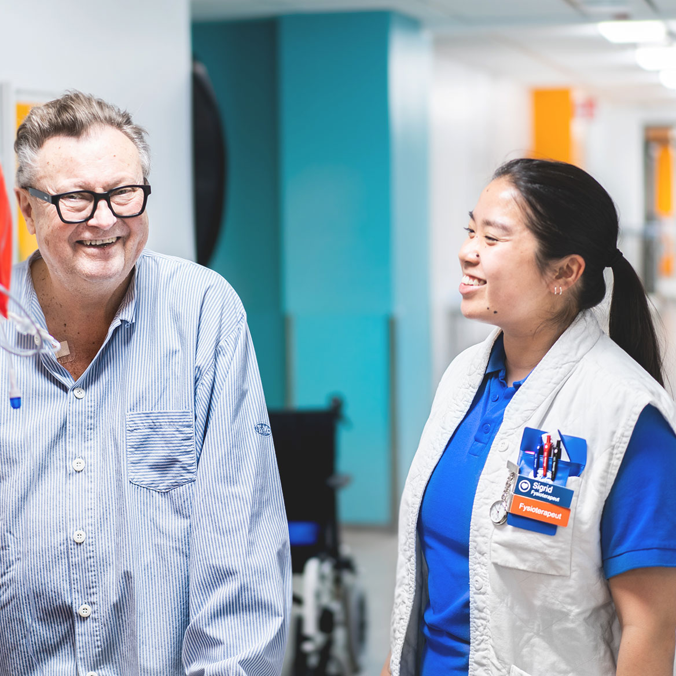
Varför en handlingsplan?
Målet: Ingen patient ska drabbas av vårdskada
Vi bygger vidare på det goda arbete som redan görs
Planen utgår från Socialstyrelsens nationella ramverk och Region Östergötlands strategi för ökad patientsäkerhet
Tillämpas på olika sätt i olika PE och verksamheter

Slide 3
Patientsäkerhet är ett gemensamt ansvar

Slide 4
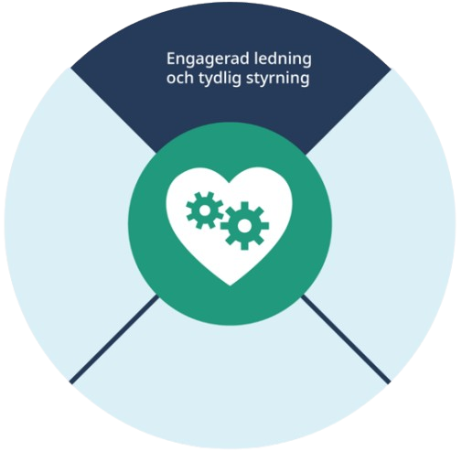

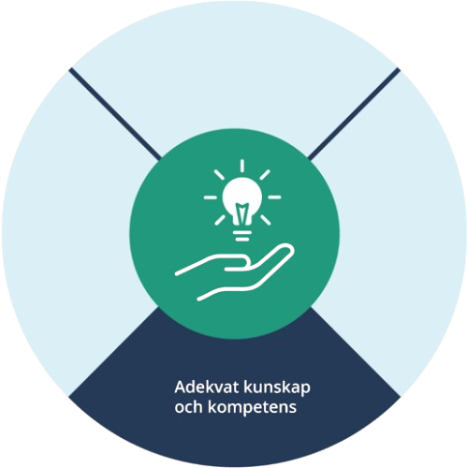
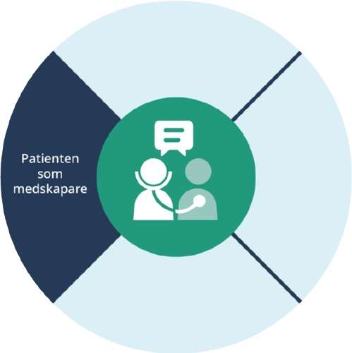
Utgångspunkt:
- de fyra grundläggande förutsättningarna
Engagerad ledning och tydlig styrning
En god
säkerhetskultur
Adekvat kunskap
och kompetent
Patienten som medskapare
Notes:
En engagerad ledning bidrar till en god säkerhetskultur genom att förstå utmaningar, känna till handlingsalternativ, ta ansvar för patientsäkerheten och fatta beslut som gör vården säker.
Arbetet för en god säkerhetskultur berör alla, oavsett roll eller yrke. Medarbetare ska känna sig trygga med att ställa frågor och be om hjälp utan rädsla för negativa konsekvenser. Psykologisk trygghet leder till goda effekter såsom ökat lärande, högre engagemang, mer innovation och ökad patientsäkerhet. Arbetsmiljö och patientsäkerhet är nära förknippade med varandra. Därför behöver alla nivåer i organisationen skapa en öppen och trygg arbetsmiljö.
Medarbetare och chefer inom hälso- och sjukvården behöver ha adekvat kompetens för att hantera kärnuppdraget och ge vård enligt bästa tillgängliga kunskap. I verksamheterna behöver det finnas tillräckligt med medarbetare som har god yrkeskompetens. För ett kunskapsbaserat och systematiskt patientsäkerhetsarbete behövs också kunskap om patientsäkerhet på alla nivåer i hälso- och sjukvården.
Vården blir säkrare när den planeras och utvecklas tillsammans med patienten och, om patienten vill, även med närstående. Vården ska vara personcentrerad och utgå från patientens egen berättelse och resurser med hänsyn till personens förutsättningar. Patienter behöver kunna vara delaktiga och ha inflytande – både i sin egen vård, i utvecklingen av vården och i beslut som påverkar dem.

Slide 5
Övergripande frågor i arbetet
Kommer den
att vara säker?
Är vården säker
här och nu?
Har vården
varit säker?
Notes:
(Se bilden i bildspelsläge för att förstå slidens animering)

Slide 6
Övergripande frågor i arbetet
Har vården
varit säker?
Är vården säker
här och nu?
Kommer den
att vara säker?
Notes:
(Se bilden i bildspelsläge för att förstå slidens animering)

Slide 7
Exempel på insatser
Förutsättning 1: Engagerad ledning och tydlig styrning
Har vården
varit säker?
Patientsäkerhet som fast punkt i ledningsforum på alla organisatoriska nivåer.
Vilka vårdskador är vanligast hos oss?
Säkerställ patientsäkerheten i vårdens övergångar internt och i samverkan mellan huvudmän.
Förtydliga patientsäkerhetsuppdraget i avtal. Skapa metoder och utveckla arbetssätt för uppföljning.
Synliggöra patientsäkerhet i ledningsarbetet, exempelvis med patientsäkerhet som en
stående punkt på ledningsmöten och medarbetarforum.
Är vården säker
här och nu?
Kommer den att
vara säker?

Slide 8
Exempel på insatser
Förutsättning 2: En god säkerhetskultur
Har vården
varit säker?
Utveckla rutiner och arbetssätt för kollegialt krisstöd, omvärldsbevaka. (HR)
Uppdatera befintliga stödmaterial. (Chefläkarenheten)
Skapa forum för daglig avstämningar på alla organisatoriska nivåer,
exempelvis via Gröna korset.
Sprida goda exempel
Verktyg och metoder som ”Säkerhetskulturtrappan från A till E” används.
Är vården säker
här och nu?
Kommer den att
vara säker?

Slide 9
Exempel på insatser
Förutsättning 3: Adekvat kunskap och kompetens
Har vården
varit säker?
Stärka kompetens att utreda.
Samverkan för lärande över organisationsgränser ökar.
Implementera doseringsmodell för patientsäkerhet.
Uppföljning av genomförda utbildningar via Kompetensportalen.
Utveckla avvikelsehantering med fokus på förenklad hantering, rapportering och uppföljning
i Synergi.
Stärka avvikelsesamordnarens uppdrag.
Är vården säker
här och nu?
Kommer den att
vara säker?

Slide 10
Exempel på insatser
Förutsättning 4: Patienten som medskapare
Samverkan patientnämnden för helhetsbild.
Användande av resultatet av Nationell patientenkät.
Lokalt arbeta med verksamhetens egna synpunkter/klagomål samt verksamhetsspecifika kvalitetsregister.
Utarbeta rutin och säkerställ kompetensöverföring. Identifiera och hantera risker.
Utarbeta arbetssätt och säkerställ kompetensöverföring. Involvering i vårdens utformning.
Har vården
varit säker?
Är vården säker
här och nu?
Kommer den att
vara säker?

Slide 11
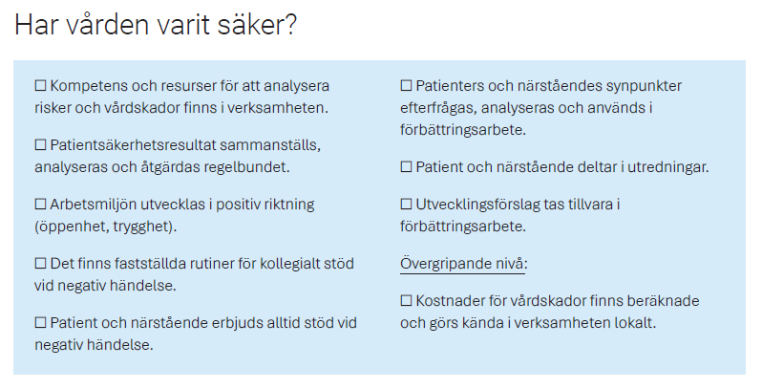
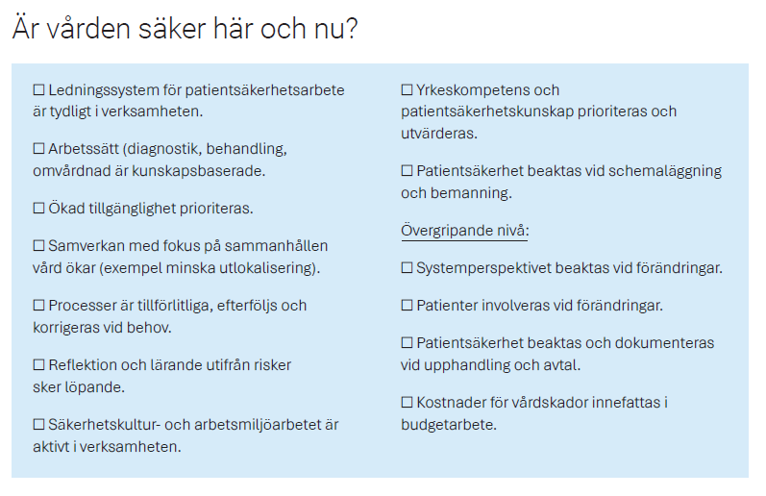
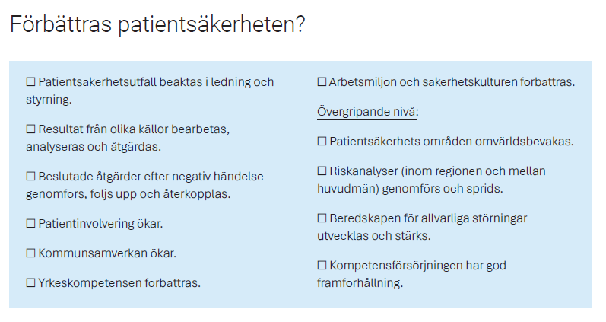
Egenkontroll – stöd för verksamheter

Slide 12

Kontakt
cheflakarenheten@regionostergotland.se

